Slide 1


Исследования

Slide 2
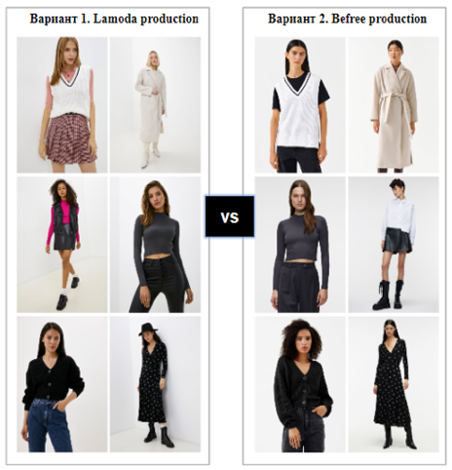




Исследования
Качество фото и контента являются одними из ключевых факторов для скорости продаж товаров
Основываясь на многолетней экспертизе Lamoda может провести специальное исследование товаров бренда и дать рекомендации по формату фото и контента в карточках товаров
Исследование
на стороне Lamoda
Онлайн исследование
в короткие сроки
Итоги исследование предоставляются в формате презентации
Цена — от 300 000 ₽ (до НДС)

Slide 3
brand_solutions@lamoda.ru

